Slide 1
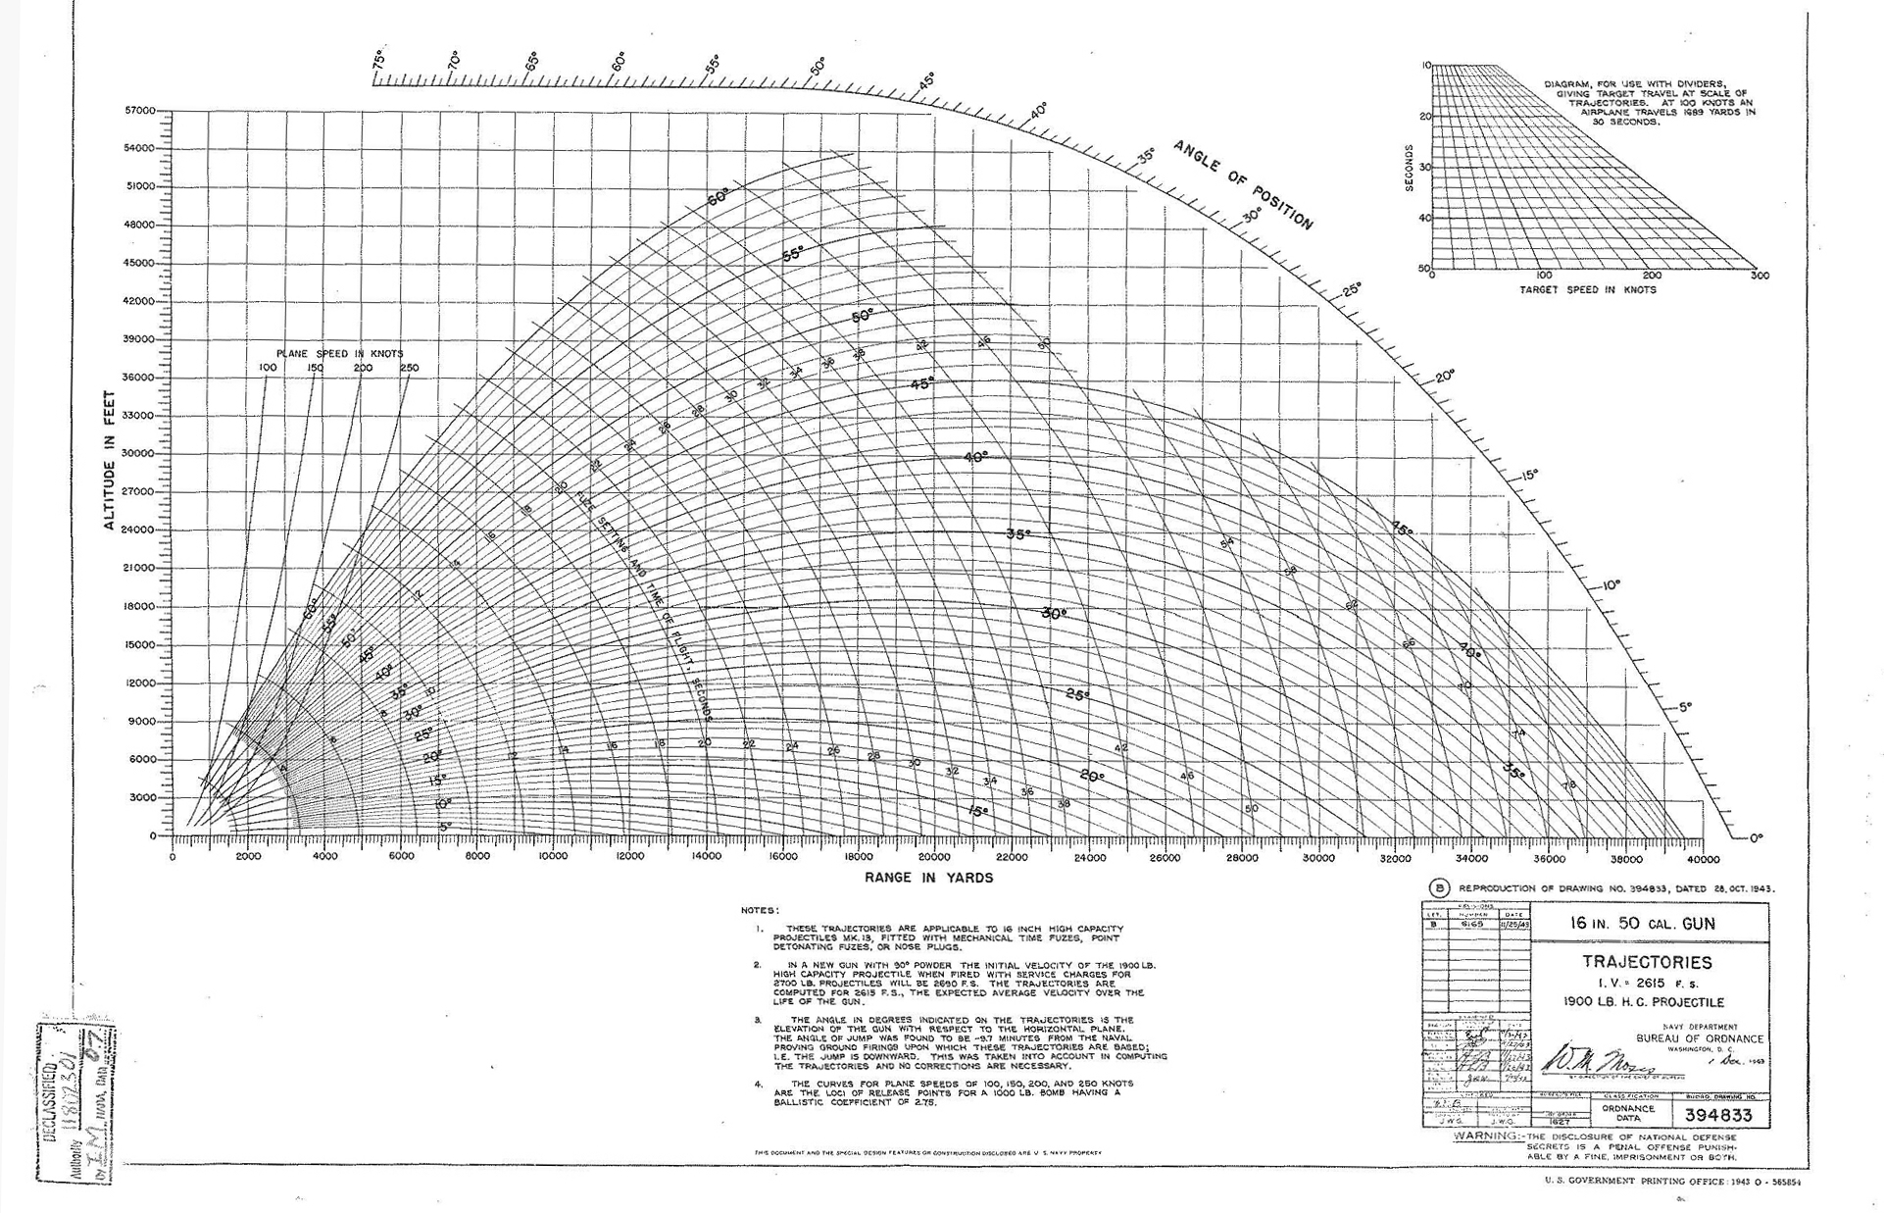
ΠΥΡΟΒΟΛΙΚΗ
ΔΙΑΛΕΞΗ 5
Πίνακες Βολής
Range Tables- Firing Tables
Αντιπλοίαρχος Χ. Μενύχτας ΠΝ
B.Sc, MA_{IR}, M.Sc, LL.B, MA_{DS}

Slide 2

ΔΟΜΗ ΜΑΘΗΜΑΤΟΣ
ΕΙΣΑΓΩΓΗ
  Γνωριμία
  Επεξήγηση διαγράμματος ύλης
  Διαπίστωση επιπέδου γνώσεων
ΕΠΑΝΑΛΗΨΗ ΒΛΗΤΙΚΗΣ
  Έλεγχος γνώσεων
  Υπενθύμιση βασικών εννοιών
ΕΞΕΛΙΞΗ ΠΥΡΟΒΟΛΙΚΗΣ
  Εξέλιξη R_{firing} και P_{hit}
  Αλληλεπίδραση ναυτικού πυροβολικού και ναυπηγικής
  Το πρόβλημα του πυροβολικού
  Παράμετροι αποτελεσματικότητας πυρών-ικανότητα Αξκού ΠΒ
  KPIs
  Central Fire Control Elements
  Modern Navy
ΣΤΟΙΧΕΙΑ ΔΙΕΥΘΥΝΣΗΣ ΒΟΛΗΣ
  Detect to engage sequence
  Fire control operation phases
ΠΙΝΑΚΕΣ ΒΟΛΗΣ
  Έννοια και χρησιμότητα
  Επίδραση παραμέτρων στην τροχιά
  Γεωμετρία βολής και τροχιά
  Ασκήσεις
NAVAL ARTILLERY SYSTEM SETTING PHASES
  Παραλληλότητα LOF-LOS, επιπέδων έδρασης
  Ευθυγραμμίσεις
  Καθιζήσεις
  Παραλληλισμός
  Στάδια ρύθμισης ΠΒ
  Βρόχος εμπλοκής
  Στάδια πυρών
ΤΥΠΟΛΟΓΙΑ ΠΥΡΩΝ
  Πυρά Α/Α
  Πυρά Α/Ε
  Βολή Φωτιστικών
  Ν. Βομβαρδισμός
  Κριτήρια επιλογής τύπου αναλόγως στόχου- τακτικής κατάστασης

Slide 3

Περίγραμμα
  Έννοια & χρησιμότητα πινάκων βολής και γεωμετρία βολής
  Δομή
  Παραδοχές
  Διορθώσεις για μη κανονικές συνθήκες
  Homework

Slide 4
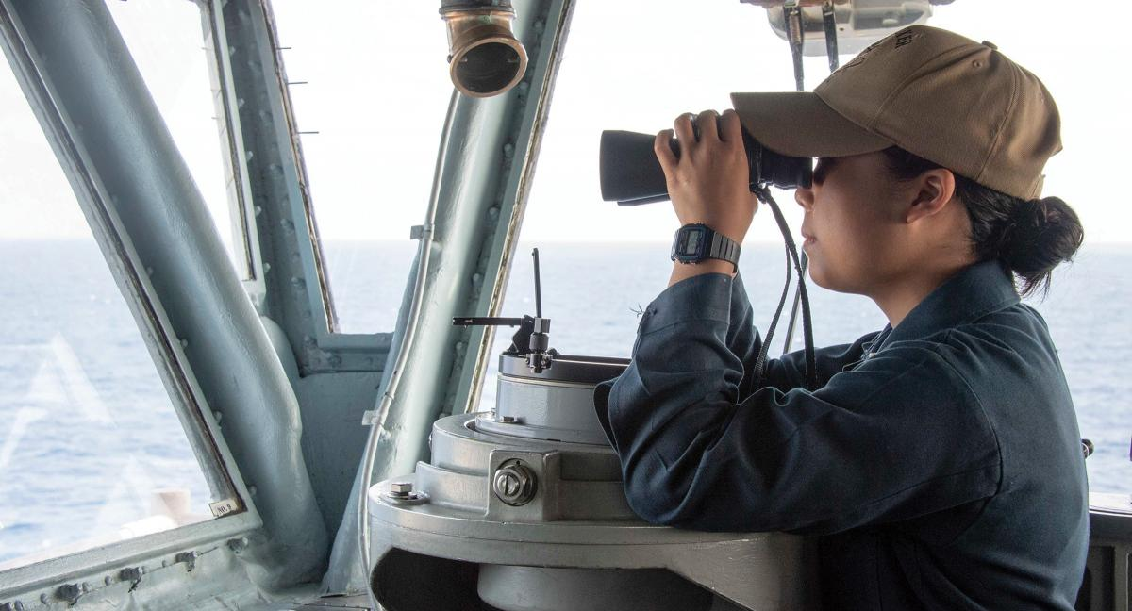
Learning Objectives
Μελετώντας αυτή την ενότητα, θα είστε ικανοί να:
Μάθετε τον τρόπο κατάρτισης και την χρησιμότητα των πινάκων βολής ενός ΠΒ
Αναγνωρίσετε και εξηγήσετε την επίδραση διαφόρων παραμέτρων στην τροχιά μιας βολής ΠΒ
Κατανοήσετε πως οι πίνακες βολής αποτυπώνουν τη γεωμετρία μιας βολής ΠΒ

Slide 5

Section I
Έννοια & χρησιμότητα πινάκων βολής και γεωμετρία βολής

Slide 6
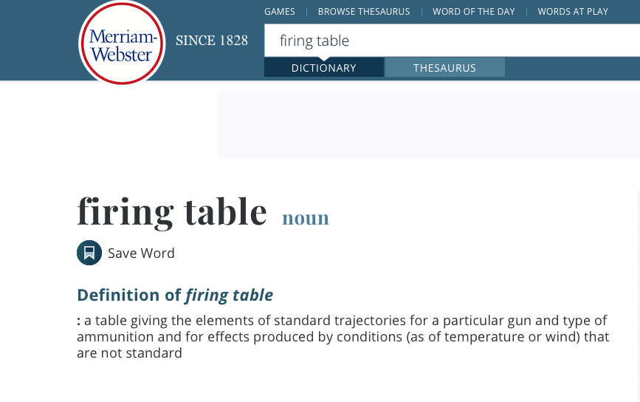

Εισαγωγή
  Έννοια και χρησιμότητα
  Γεωμετρία βολής
    Intrinsic elements
    Initial elements
    Terminal elements
Αρχές σχεδίασης
Δομή
Παραδοχές
Διορθώσεις για μη ΚΣ
Homework

Slide 7
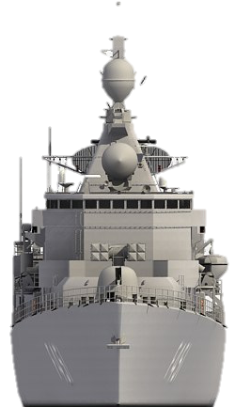
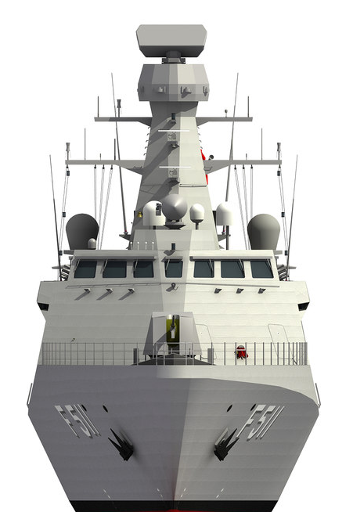
Εισαγωγή
  Έννοια και χρησιμότητα
  Γεωμετρία βολής
    Intrinsic elements
    Initial elements
    Terminal elements
Αρχές σχεδίασης
Δομή
Παραδοχές
Διορθώσεις για μη ΚΣ
Homework
Vertex height or
Max Ordnance
φ_{elevation}
φ_{descent}
Vertex Abscissa
R_{eff}
R_{firing}
Στοιχεία τροχιάς. Η τροχιά είναι η διαδρομή που χαράσσεται από το κέντρο βάρους του βλήματος από την αρχή έως το επίπεδο. Τα στοιχεία μιας τροχιάς ταξινομούνται σε 3 ομάδες: εγγενή (intrinsic), αρχικά (initial) και τερματικά (terminal) στοιχεία.

Slide 8
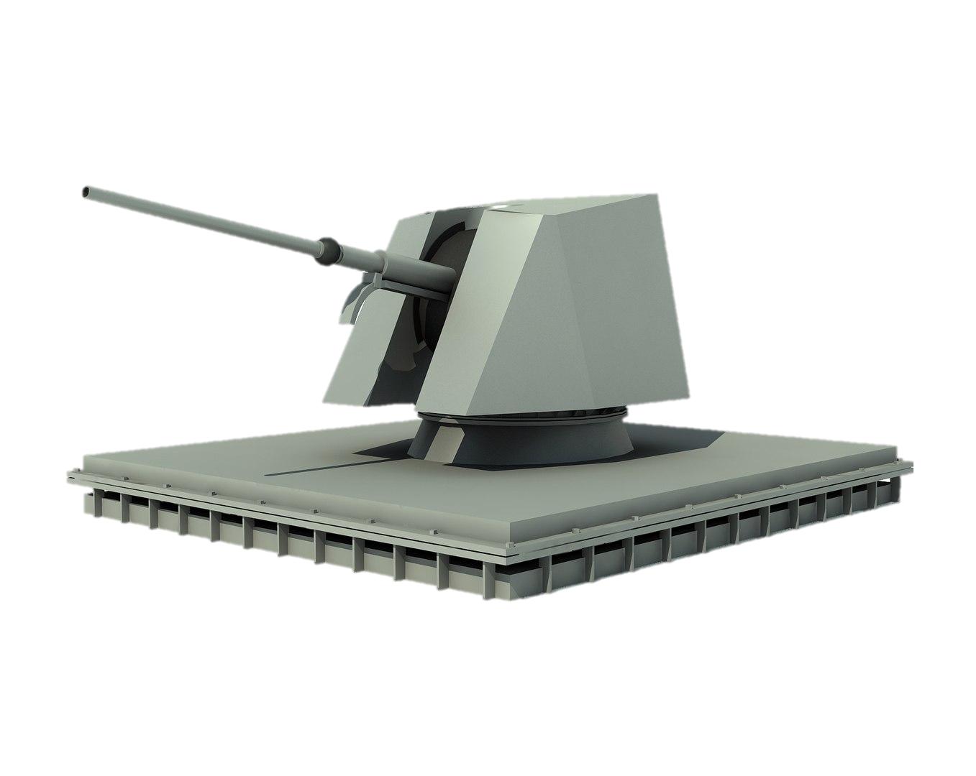
Εισαγωγή
  Έννοια και χρησιμότητα
  Γεωμετρία βολής
    Intrinsic elements
    Initial elements
    Terminal elements
Αρχές σχεδίασης
Δομή
Παραδοχές
Διορθώσεις για μη ΚΣ
Homework
summit
Ascending branch
Max Ordinate
Descending branch
origin
Base of trajectory
Level point
Αγγλικός όρος | Ελληνικός όρος | Έννοια
origin | σημείο εκτόξευσης ή αρχή | η θέση του κέντρου βάρους του βλήματος όταν αυτό εξέρχεται του στομίου της κάνης.
ascending branch | σκέλος ανόδου | το τμήμα της τροχιάς που χαράσσεται καθώς το βλήμα ανέρχεται από το σημείο εκτόξευσης
summit | κορυφή | το υψηλότερο σημείο της τροχιάς
Max ordinate | μέγιστη τεταγμένη | η υψομετρική διαφορά μεταξύ σημείου εκτόξευσης και κορυφής.
Descending branch | σκέλος καθόδου | το τμήμα της τροχιάς που χαράσσει το ΚΒ του βλήματος καθώς κατέρχεται
Level point |  | το σημείο στο σκέλος καθόδου που έχει το ίδιο υψόμετρο με την αρχή. Για τα ναυτικά ΠΒ συμπίπτει με το επίπεδο της θάλασσας.
Base of trajectory | βάση της τροχιάς | η ευθεία γραμμή από τo origin έως το level point.

Slide 9
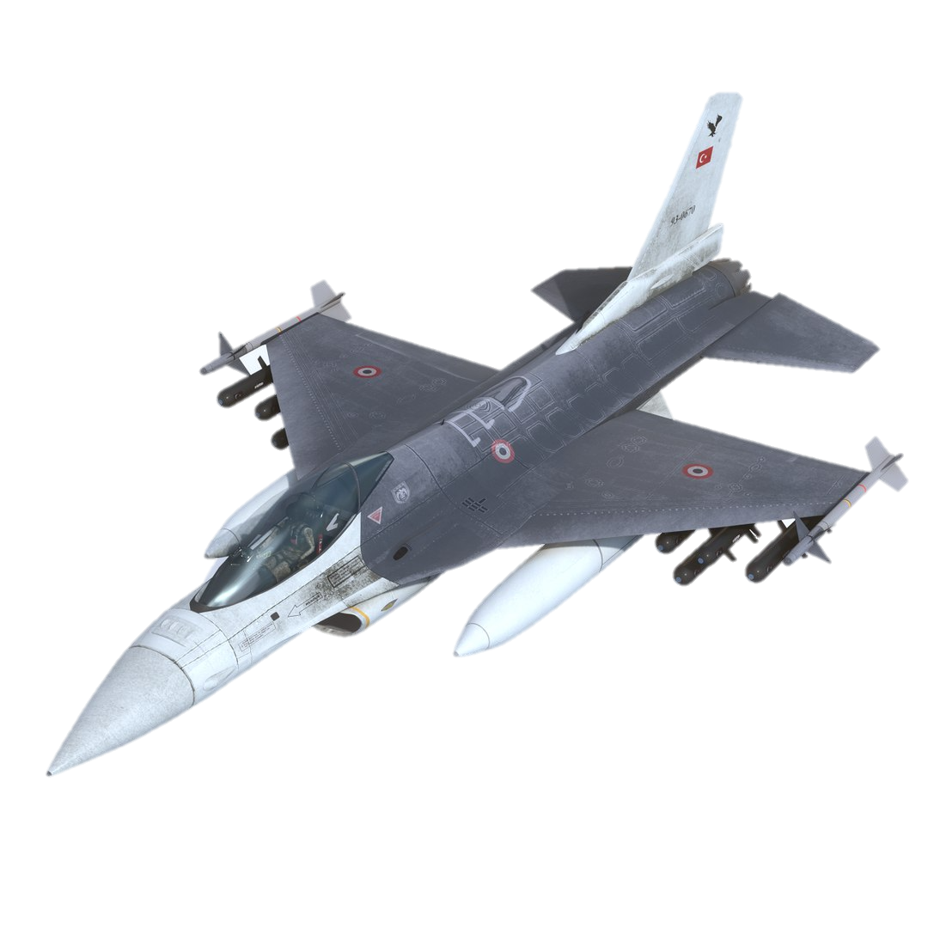
Εισαγωγή
  Έννοια και χρησιμότητα
  Γεωμετρία βολής
    Intrinsic elements
    Initial elements
    Terminal elements
Αρχές σχεδίασης
Δομή
Παραδοχές
Διορθώσεις για μη ΚΣ
Homework
Line of elevation
Line of departure
Jump
Complementary angle of site
Angle of sight
Quadrant elevation
origin
Base of trajectory
Level point
Αγγλικός όρος | Ελληνικός όρος | Έννοια
Line of elevation | Γραμμή ύψωσης | Ο άξονας της κάνης
Line of departure | Γραμμή αναχώρησης | Η ευθεία γραμμή που εφάπτεται στην τροχιά τη στιγμή που το βλήμα εξέρχεται της κάνης
Angle of sight |  | Η γωνία που σχηματίζει (στο κατακόρυφο επίπεδο) η γραμμή που ενώνει το ΠΒ και στόχο με τη βάση της τροχιάς (ε)
Jump |  | Η γωνία που σχηματίζει (στο κατακόρυφο επίπεδο) o άξονας του βλήματος με τον άξονα της κάνης (line of elevation)
Complementary angle |  | Γωνία που προστίθεται αλγεβρικά στην τιμή της γωνίας angle of sight για να αντισταθμίσει την «μη ακαμψία της τροχιάς» (non rigidity of the trajectory)
Quadrant elevation | Γωνία ύψωσης | Η γωνία που σχηματίζει (στο κατακόρυφο επίπεδο) o άξονας της κάνης με τη βάση της τροχιάς (επίπεδο θάλασσας)

Slide 10
Εισαγωγή
  Έννοια και χρησιμότητα
  Γεωμετρία βολής
    Intrinsic elements
    Initial elements
    Terminal elements
Αρχές σχεδίασης
Δομή
Παραδοχές
Διορθώσεις για μη ΚΣ
Homework
Line of elevation
Line of departure
Jump
Complementary angle of site
Angle of sight
Site
Quadrant elevation
origin
Base of trajectory
Level point
Non rigidity of the trajectory
Όταν ο στόχος βρίσκεται σε διαφορετικό υψόμετρο από το ΠΒ, για εύρεση της γωνίας ύψωσης της κάνης πρέπει να συνεκτιμηθεί η angle of sight.
Επειδή η slant range είναι μεγαλύτερη από την surface range, η τροχιά της πρώτης δεν μπορεί να συμπέσει με τη δεύτερη με απλή περιστροφή. Αυτή η ιδιαιτερότητα καλείται μη ακαμψία της τροχιάς. Το μέγεθος της απαιτούμενης γωνιακής διόρθωσης (complementary angle of sight) επηρεάζεται από την slant range, την υψομετρική διαφορά ΠΒ-στόχου, τη γωνία καθόδου του βλήματος, και την αρχική ταχύτητα του βλήματος.

Slide 11
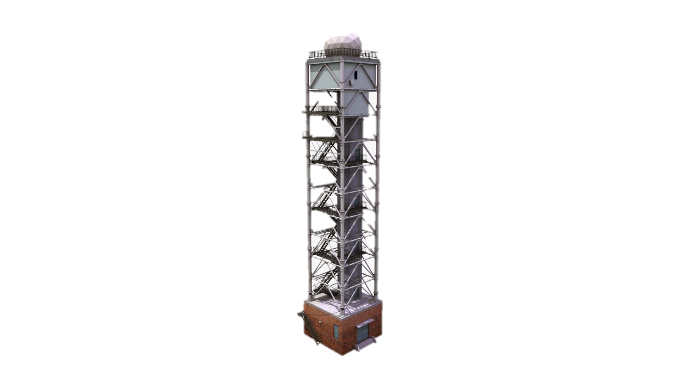
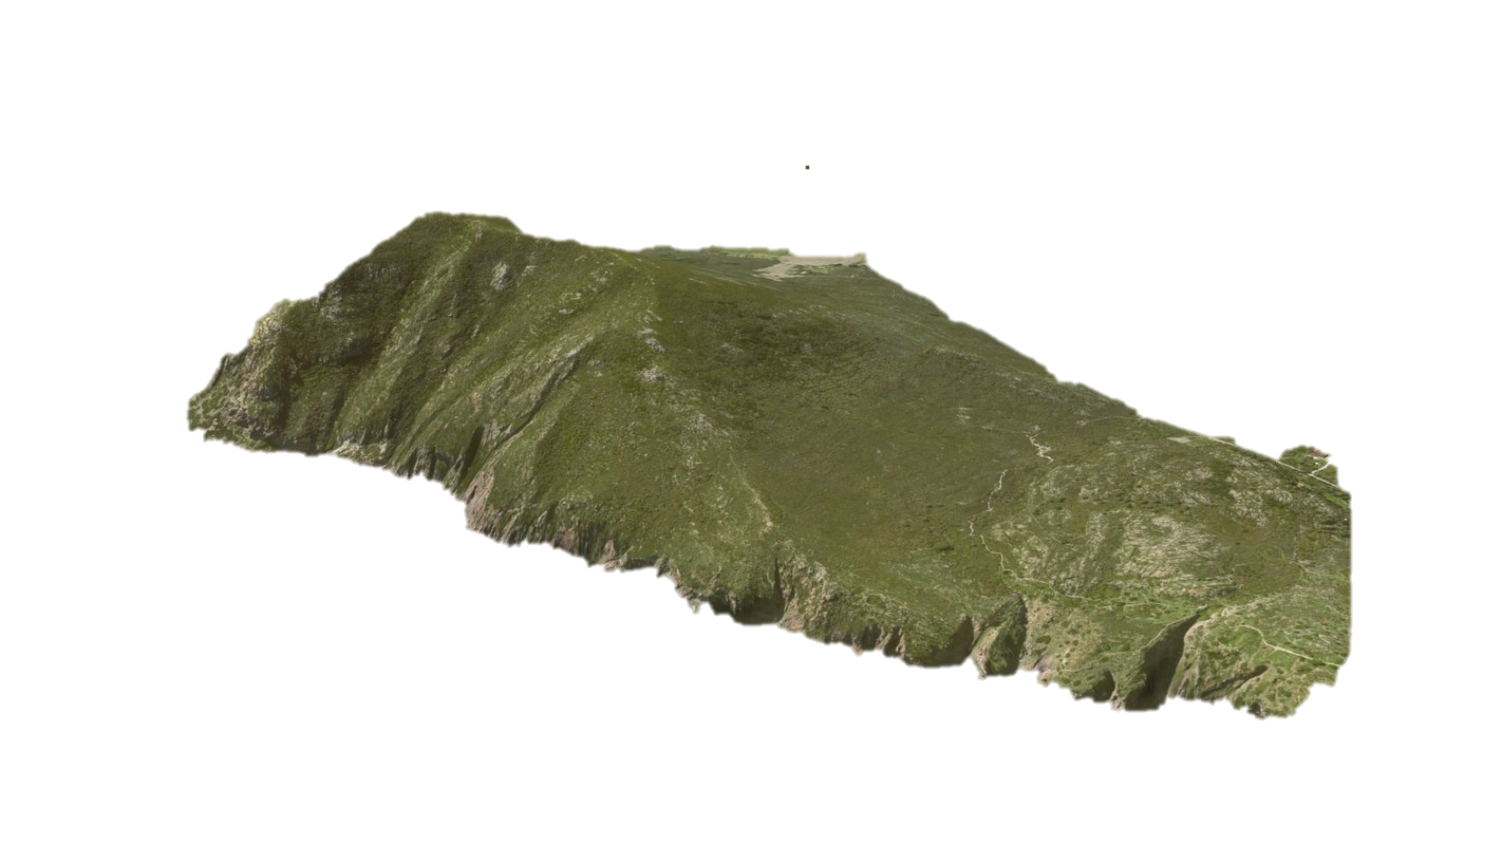
line of impact
Εισαγωγή
  Έννοια και χρησιμότητα
  Γεωμετρία βολής
    Intrinsic elements
    Initial elements
    Terminal elements
Αρχές σχεδίασης
Δομή
Παραδοχές
Διορθώσεις για μη ΚΣ
Homework
trajectory
Angle of impact
line of fall
origin
Angle of site
Angle of fall
Base of trajectory
Level point
Αγγλικός όρος | Ελληνικός όρος | Έννοια
Point of impact | σημείο πρόσκρουσης | Το σημείο στο οποίο το βλήμα πλήττει το στόχο
Point of burst | σημείο έκρηξης | Το σημείο (άνωθεν του στόχου) όπου ο Π/Σ προκαλεί έκρηξη του βλήματος
Line of fall | Γραμμή πτώσης | Η ευθεία γραμμή που είναι εφαπτόμενη στην τροχιά στο level point
Line of impact | Ευθεία πρόσκρουσης | Η ευθεία γραμμή που είναι εφαπτόμενη στην τροχιά στο σημείο πρόσκρουσης
Angle of impact | Γωνία πρόσκρουσης | Η γωνία (στο κατακόρυφο επίπεδο) στο σημείο πρόσκρουσης που σχηματίζει η ευθεία πρόσκρουσης και το επίπεδο που είναι εφαπτόμενο στο σημείο πρόσκρουσης

Slide 12
Γεωμετρία της βολής
Εισαγωγή
  Έννοια και χρησιμότητα
  Γεωμετρία βολής
    Intrinsic elements
    Initial elements
    Terminal elements
Αρχές σχεδίασης
Δομή
Παραδοχές
Διορθώσεις για μη ΚΣ
Homework
Vertex height or
Max Ordnance
φ_{elevation}
φ_{descent}
Vertex Abscissa
R_{eff}
R_{firing}
Όρος | Σημασία | Ερμηνεία
Vertex abscissa |  | H απόσταση στην οποία το βλήμα διέρχεται από το μέγιστο ύψος (τετμημένη)
Vertex height or Max Ordnance | Max trajectory height | Το μέγιστο ύψος της τροχιάς (βέλος τροχιάς)
φ_{elevation} | Angle of elevation | Η γωνία ύψωσης της κάννης κατά την βολή
φ_{descent} ή φ_{fall} | Angle of descent/fall | Η γωνία πτώσης του βλήματος στη θάλασσα
R_{firing} | Firing Range | Η απόσταση ΠΒ-στόχου
R_{effective} | Effective Range | Η μέγιστη απόσταση πτώσης του βλήματος ΜΑΚΡΑΝ ώστε η βολή να τεκμαίρεται ΕΠΙ

Slide 13

Section ΙI
Αρχές Σχεδίασης

Slide 14
Αρχές Σχεδίασης
Εισαγωγή
  Έννοια και χρησιμότητα
  Γεωμετρία βολής
    Intrinsic elements
    Initial elements
    Terminal elements
Αρχές σχεδίασης
Δομή
Παραδοχές
Διορθώσεις για μη ΚΣ
Homework
Για συγκεκριμένες συνθήκες περιβάλλοντος και χαρακτηριστικά βλήματος. Απόκλιση από αυτά απαιτεί κατάλληλη αναγωγή.
Συνθήκες περιβάλλοντος | Χαρακτηριστικά βλήματος
P_{αέρα} στο επίπεδο της θάλασσας* | m_{projectile}
Σχετική υγρασία | Διαστάσεις (cross sectional area- length)
Επιτάχυνση βαρύτητας g | C_{d} (Drag Coefficient)
Άνεμος (Cross wind & Range Wind) | Χρησιμοποιούμενος Π/Σ
 | v_{o}
 | θ_{πυρίτιδας}
*Εν τη απουσία μέτεο, η βαλλιστική πίεση θεωρείται ίση με την πίεση στο επίπεδο της θάλασσας

Slide 15
Αρχές Σχεδίασης- Απαίτηση αναγωγής
Εισαγωγή
  Έννοια και χρησιμότητα
  Γεωμετρία βολής
    Intrinsic elements
    Initial elements
    Terminal elements
Αρχές σχεδίασης
Δομή
Παραδοχές
Διορθώσεις για μη ΚΣ
Homework
Συνθήκες περιβάλλοντος | Απαιτούμενη αναγωγή
Θερμοκρασία
Βαλλιστική Πίεση
Επιτάχυνση βαρύτητας g
Αρχική Ταχύτητα
𝛵_{A}: θερμοκρασία του αέρα σε ^{ο}Κ στο επίπεδο της θάλασσας. Λαμβάνεται από το θερμόμετρο ψυχρού (μέτρηση σε ^{ο}C) προσθέτoντας 273.15.
𝑟: σχετική υγρασία του αέρα σε δεκαδική μορφή
𝑃: πίεση του αέρα σε mBar στο επίπεδο της θάλασσας
𝐸: πίεση υδρατμών (σε mBar) στη! θερμοκρασία 𝛵_{A}.

Slide 16
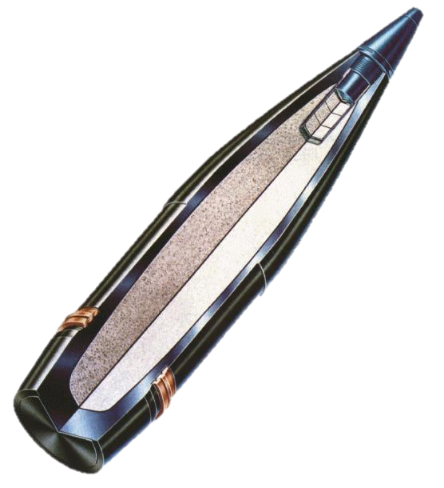
Αρχές σχεδίασης
Εισαγωγή
  Έννοια και χρησιμότητα
  Γεωμετρία βολής
    Intrinsic elements
    Initial elements
    Terminal elements
Αρχές σχεδίασης
Δομή
Παραδοχές
Διορθώσεις για μη ΚΣ
Homework
L
l
d
Για τη δημιουργία των πινάκων χρησιμοποιείται μοντέλο σημειακής μάζας, στο οποίο μόνο η οπισθέλκουσα είναι σημαντική.
Για την πλήρη, όμως, ανάλυση της τροχιάς όπου μελετώνται και οι 6 βαθμοί ελευθερίας, πρέπει να λαμβάνονται υπόψιν επιπλέον παράμετροι όπως η δύναμη Magnus, ή άντωση (lift), οι δυνάμεις γυροσκοπίου (yawing moments και damping of spin)

Slide 17
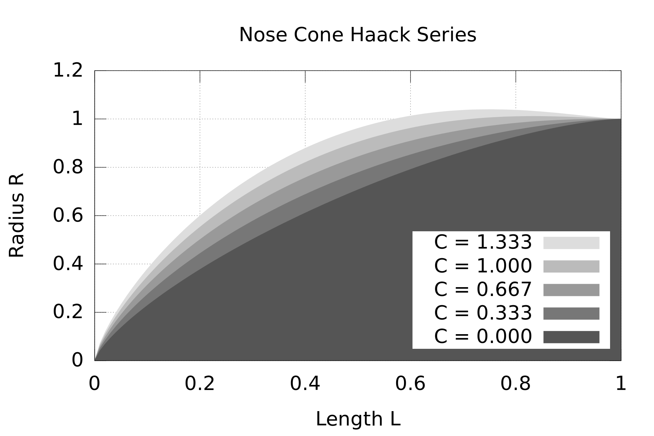
Αρχές σχεδίασης
Εισαγωγή
  Έννοια και χρησιμότητα
  Γεωμετρία βολής
    Intrinsic elements
    Initial elements
    Terminal elements
Αρχές σχεδίασης
Δομή
Παραδοχές
Διορθώσεις για μη ΚΣ
Homework
L
l
d
Το ρινιαίο μέρος των βλημάτων ΠΒ σχηματίζεται όχι μόνο γεωμετρικά (από σχήματα εκ περιστροφής), αλλά και μαθηματικά, με εξισώσεις συγκεκριμένων παραμέτρων.
Από τα μαθηματικώς δημιουργούμενα σχήματα, για την επίτευξη της κατά το δυνατόν μικρότερη οπισθέλκουσας, στα βλήματα ΠΒ χρησιμοποιείται κυριώς η σειρά Sears Haack, η οποία για C=0, καλείται Von Karman και δίνει το σχήμα με τη μικρότερη οπισθέλκουσα
l
Γραφήματα ρινιαίου μέρους βλημάτων σειράς Sears Haack

Slide 18
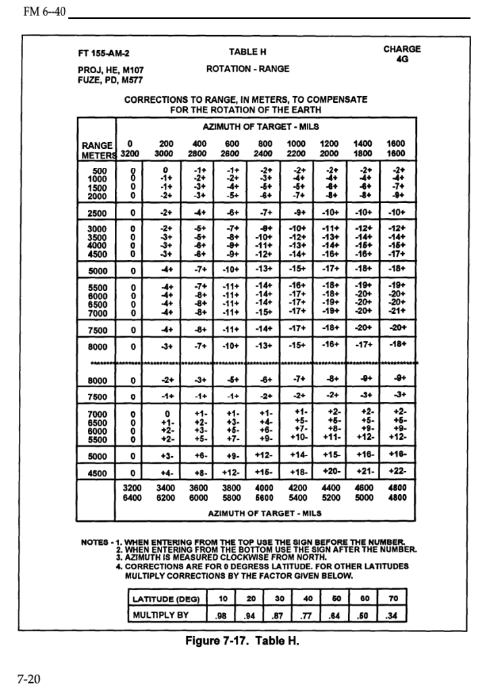
Section IΙΙ
Δομή Πινάκων βολής

Slide 19
Δομή Πινάκων Βολής
Εισαγωγή
  Έννοια και χρησιμότητα
  Γεωμετρία βολής
    Intrinsic elements
    Initial elements
    Terminal elements
Αρχές σχεδίασης
Δομή
Παραδοχές
Διορθώσεις για μη ΚΣ
Homework
Το format των πινάκων βολής βασίζεται σε προσυμφωνημένα standards (standardized agreements), και ως εκ τούτου, τα δεδομένα που παρέχουν παρουσιάζουν εξαιρετική ομοιότητα ακόμη και για διαφορετικά όπλα

Slide 20
Δομή Πινάκων Βολής
Εισαγωγή
  Έννοια και χρησιμότητα
  Γεωμετρία βολής
    Intrinsic elements
    Initial elements
    Terminal elements
Αρχές σχεδίασης
Δομή
Παραδοχές
Διορθώσεις για μη ΚΣ
Homework
Βασικά Στοιχεία και Διορθώσεις LOF για ΚΣ
Διορθώσεις κατ’ απόσταση για μη ΚΣ
Επιπρόσθετα Δεδομένα
Γωνία ύψωσης
Επίδραση ύψωσης στην εμβέλεια βολής
ToF
Διορθώσεις για:
  Drift
  Crosswind
  Own ship motion & tgt motion
V_{o} διαφορετική από αυτή για την οποία καταρτίστηκαν οι Πίνακες Βολής
Rangewind
Διαφοροποίηση
  T_{ballistic}
  P_{ballistic}
  M_{projectile}
Own ship motion & tgt motion
Probable error
καταρτίστηκαν οι Πίνακες Βολής
Angle of descent
Remaining velocity
Vertex height
Vertex abscissa

Slide 21
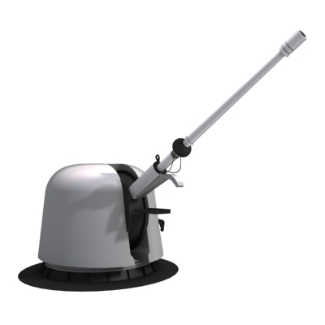
Εισαγωγή
  Έννοια και χρησιμότητα
  Γεωμετρία βολής
    Intrinsic elements
    Initial elements
    Terminal elements
Αρχές σχεδίασης
Δομή
Παραδοχές
Διορθώσεις για μη ΚΣ
Homework

Slide 22
Εισαγωγή
  Έννοια και χρησιμότητα
  Γεωμετρία βολής
    Intrinsic elements
    Initial elements
    Terminal elements
Αρχές σχεδίασης
Δομή
Παραδοχές
Διορθώσεις για μη ΚΣ
Homework

Slide 23
Εισαγωγή
  Έννοια και χρησιμότητα
  Γεωμετρία βολής
    Intrinsic elements
    Initial elements
    Terminal elements
Αρχές σχεδίασης
Δομή
Παραδοχές
Διορθώσεις για μη ΚΣ
Homework

Slide 24
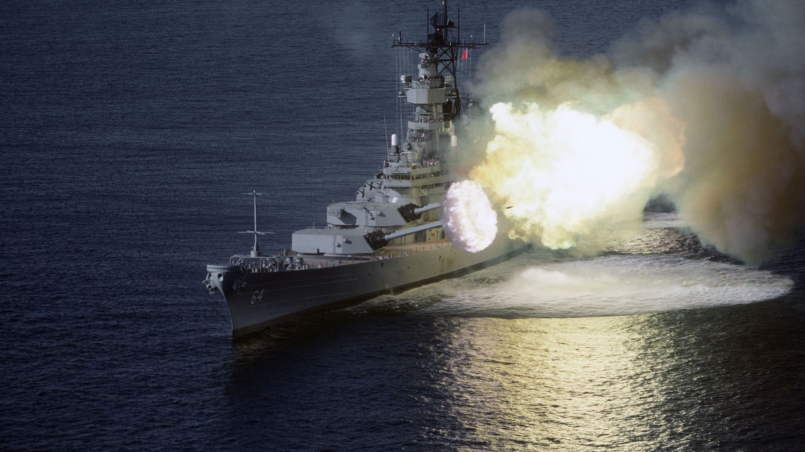
Section IV
Παραδοχές Πινάκων βολής

Slide 25
Παραδοχές πινάκων βολής
Εισαγωγή
  Έννοια και χρησιμότητα
  Γεωμετρία βολής
    Intrinsic elements
    Initial elements
    Terminal elements
Αρχές σχεδίασης
Δομή
Παραδοχές
Διορθώσεις για μη ΚΣ
Homework
1
2
3
4
5
6
7
8
Επίπεδο κάννης το επίπεδο θαλάσσης
Μηδενικός άνεμος και μηδενική κίνηση του όπλου
Μη απαίτηση διορθώσεων λόγω αναπήδησης όπλου
V_{o} = 900 m/sec
m_{projectile} = 6.3kgr
θ_{πυρίτιδας} = 21^{ο}C
Σχετική υγρασία αέρα : 0
Τ_{ballistic} στο επίπεδο θάλασσα: T_{o} = 288.15K

Slide 26
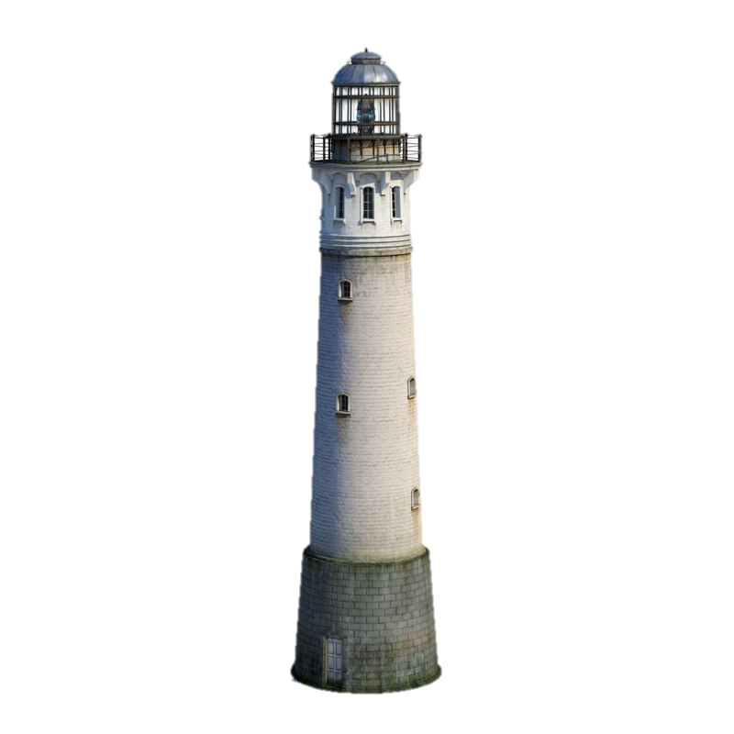
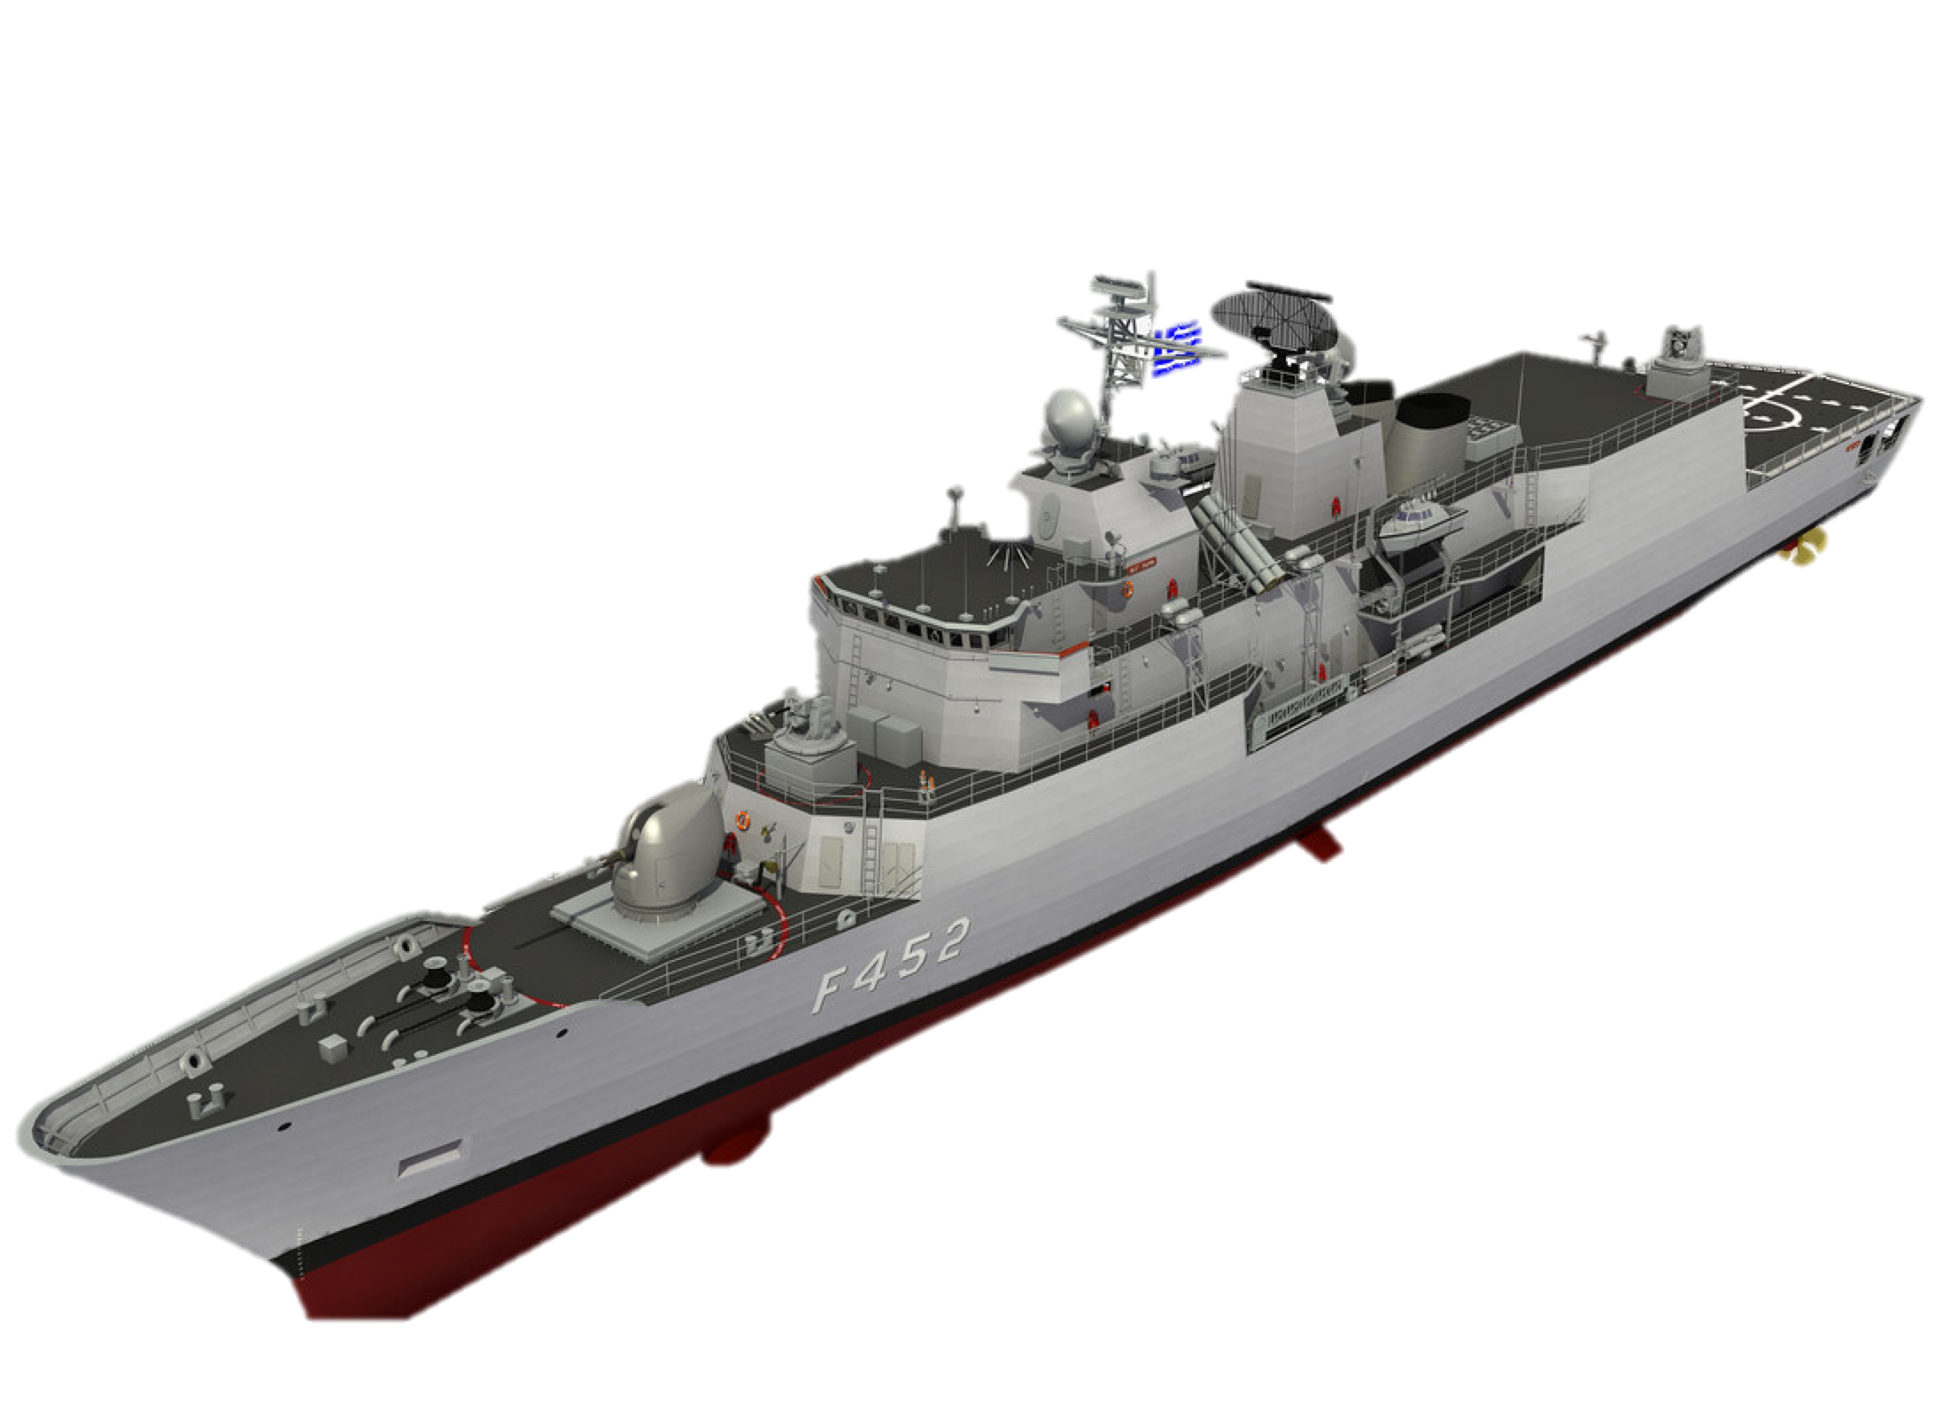
Επίπεδο κάννης το επίπεδο θαλάσσης
Εισαγωγή
  Έννοια και χρησιμότητα
  Γεωμετρία βολής
    Intrinsic elements
    Initial elements
    Terminal elements
Αρχές σχεδίασης
Δομή
Παραδοχές
Διορθώσεις για μη ΚΣ
Homework
1
2
3
4
5
6
7
8
Για ποιο λόγο:
  Το ναυτικό Πβ βρίσκεται στο επίπεδο της θάλασσας
Εάν οι δοκιμές για τη μέτρηση της v_{o} μιας μερίδας Π/Χ έχουν γίνει σε βαλλιπέδιο με υψόμετρο όχι μηδενικό, τότε απαιτείται αναγωγή
Hght
Brn_{true}
Rng
ROG
Brn_{rel}

Slide 27
Μηδενικός άνεμος και μηδενική κίνηση του όπλου
Εισαγωγή
  Έννοια και χρησιμότητα
  Γεωμετρία βολής
    Intrinsic elements
    Initial elements
    Terminal elements
Αρχές σχεδίασης
Δομή
Παραδοχές
Διορθώσεις για μη ΚΣ
Homework
1
2
3
4
5
6
7
8

Slide 28
Μη απαίτηση διορθώσεων λόγω gun jump
Εισαγωγή
  Έννοια και χρησιμότητα
  Γεωμετρία βολής
    Intrinsic elements
    Initial elements
    Terminal elements
Αρχές σχεδίασης
Δομή
Παραδοχές
Διορθώσεις για μη ΚΣ
Homework
1
2
3
4
5
6
7
8
Το φαινόμενο gun jump αναφέρεται στην γωνιακή διαφορά μεταξύ της ύψωσης της κάννης (η οποία μετράται από τον άξονα του κοίλου) και της γωνίας αναχώρησης του βλήματος σε κάθε εκπυρσοκρότηση. Προκαλείται από:
Την ανάκρουση του πυροβόλου,
Τις θερμοκρασιακές διαφοροποιήσεις από βολή σε βολή.

Slide 29
Μη απαίτηση διορθώσεων λόγω gun jump
Εισαγωγή
  Έννοια και χρησιμότητα
  Γεωμετρία βολής
    Intrinsic elements
    Initial elements
    Terminal elements
Αρχές σχεδίασης
Δομή
Παραδοχές
Διορθώσεις για μη ΚΣ
Homework
1
2
3
4
5
6
7
8
To φαινόμενο οφείλεται κυρίως στις υψίσυχνες ταλαντώσεις που προκαλούν στην κάννη οι εκπυρσοκροτήσεις, λόγω των διαφοροποιήσεων στην πίεση των αερίων της κατάκαυσης της προωθητικής γόμωσης καθώς το βλήμα κινείται από τη θαλάμη προς το στόμιο. Ως αποτέλεσμα, όταν το βλήμα αφήνει την κάννη και ξεκινά την πτήση του στην ατμόσφαιρα, εκκινεί να ταλαντώνεται με την φάση (oscillation phase) που έχει το στόμιο τη συγκεκριμένη χρονική στιγμή. Εκτός, όμως από την απόκλιση που προκαλείται μεταξύ της γωνίας αναχώρησης του βλήματος και της γωνίας του άξονα της κάννης, το gun jump επιδρά στην εγκάρσια συνιστώσα της ταχύτητας εξόδου του βλήματος κατά μέτρο ανάλογο της γωνιακής ταχύτητας που αποκτά η κάννη κατά την ταλάντωσή της. Έτσι, το gun jump έχει μια οριζόντια και μια κατακόρυφη διάσταση:

Slide 30
Μη απαίτηση διορθώσεων λόγω gun jump
Εισαγωγή
  Έννοια και χρησιμότητα
  Γεωμετρία βολής
    Intrinsic elements
    Initial elements
    Terminal elements
Αρχές σχεδίασης
Δομή
Παραδοχές
Διορθώσεις για μη ΚΣ
Homework
1
2
3
4
5
6
7
8
Kατά την εγκάρσια διάστασή του προκαλεί διαφοροποίηση της γωνίας εξόδου των διαδοχικών βλημάτων περί των 2’ από βολή σε βολή, επιδρώντας στη διασπορά των πτώσεων αυξάνοντας το range pattern. Επειδή το μέσο της οριζόντιας διάστασης του gun jump είναι στατιστικά μηδέν, δεν αποτυπώνεται στους πίνακες βολής.
Αντίθετα, η κατακόρυφη διάστασή του δεν είναι μηδέν αφού το barrel droop (η γωνία που σχηματίζουν ο άξονας του κοίλου της κάνης στο κλείστρο σε σχέση με αυτόν στο στόμιο) μεταβάλλεται ανάλογα με την ύψωση αυτής, επηρεάζοντας αναλογικά, την συχνότητα ταλάντωσής της. Ως αποτέλεσμα, συνεκτιμάται κατά την κατάρτιση των πινάκων βολής

Slide 31
V_{o} 900 m/sec
Εισαγωγή
  Έννοια και χρησιμότητα
  Γεωμετρία βολής
    Intrinsic elements
    Initial elements
    Terminal elements
Αρχές σχεδίασης
Δομή
Παραδοχές
Διορθώσεις για μη ΚΣ
Homework
1
2
3
4
5
6
7
8
Έχει ιδιαίτερη σημασία διότι, όταν υπολογίσουμε ή μετρήσουμε την v_{o} του βλήματος μας από την κάννη, θα πρέπει να προβούμε σε διορθώσεις (εν προκειμένω από τις στήλες 2 και 3 του πίνακα F (II)
*Εικόνα από την σελίδα 1 των πινάκων βολής επιφανείας του ΠΒ OTOMELARA

Slide 32
Μάζα βλήματος 6.3 kgr
Εισαγωγή
  Έννοια και χρησιμότητα
  Γεωμετρία βολής
    Intrinsic elements
    Initial elements
    Terminal elements
Αρχές σχεδίασης
Δομή
Παραδοχές
Διορθώσεις για μη ΚΣ
Homework
1
2
3
4
5
6
7
8
Έχει ιδιαίτερη σημασία διότι αναλόγως του τύπους τους (συνδυασμός κεφαλής μάχης και Π/Σ) τα βλήματα του φόρτου μας δεν έχουν το ίδιο βάρος. Πώς μπορούμε να αναγνωρίσουμε αμέσως, οπτικά, το βάρος ενός βλήματος;

Slide 33
Projectile Markings
Εισαγωγή
  Έννοια και χρησιμότητα
  Γεωμετρία βολής
    Intrinsic elements
    Initial elements
    Terminal elements
Αρχές σχεδίασης
Δομή
Παραδοχές
Διορθώσεις για μη ΚΣ
Homework

Slide 34
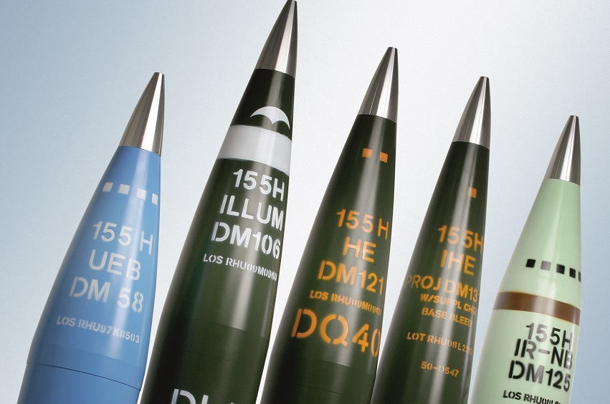
Εισαγωγή
  Έννοια και χρησιμότητα
  Γεωμετρία βολής
    Intrinsic elements
    Initial elements
    Terminal elements
Αρχές σχεδίασης
Δομή
Παραδοχές
Διορθώσεις για μη ΚΣ
Homework

Slide 35
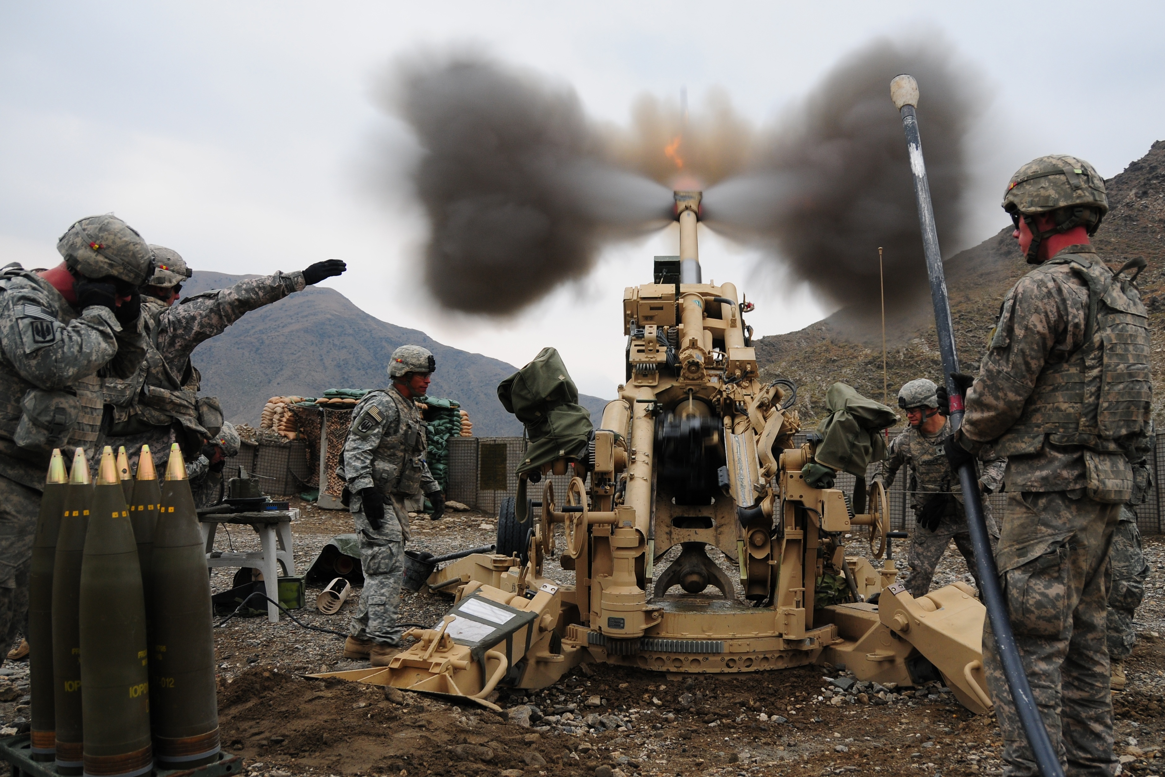
Εισαγωγή
  Έννοια και χρησιμότητα
  Γεωμετρία βολής
    Intrinsic elements
    Initial elements
    Terminal elements
Αρχές σχεδίασης
Δομή
Παραδοχές
Διορθώσεις για μη ΚΣ
Homework

Slide 36
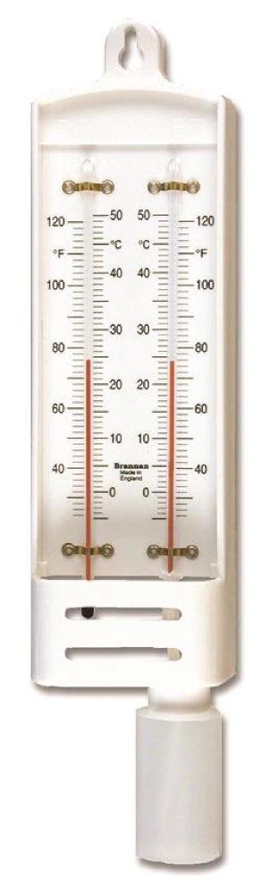
Θ_{πυρίτιδας} 21ºC
Εισαγωγή
  Έννοια και χρησιμότητα
  Γεωμετρία βολής
    Intrinsic elements
    Initial elements
    Terminal elements
Αρχές σχεδίασης
Δομή
Παραδοχές
Διορθώσεις για μη ΚΣ
Homework
1
2
3
4
5
6
7
8
Έχει ιδιαίτερη σημασία διότι η θ_{πυρίτιδας} επηρεάζεται από την θ_{πυριταποθηκών}, όπου και αποθηκεύουμε τα Π/Χ μας.
Γι’ αυτό το λόγο ο αποθηκάριος πυράρχου στο πλοίο καταγράφει τακτικά τις θ_{Π/Θ} στο ημερολόγιο Π/Θ.

Slide 37
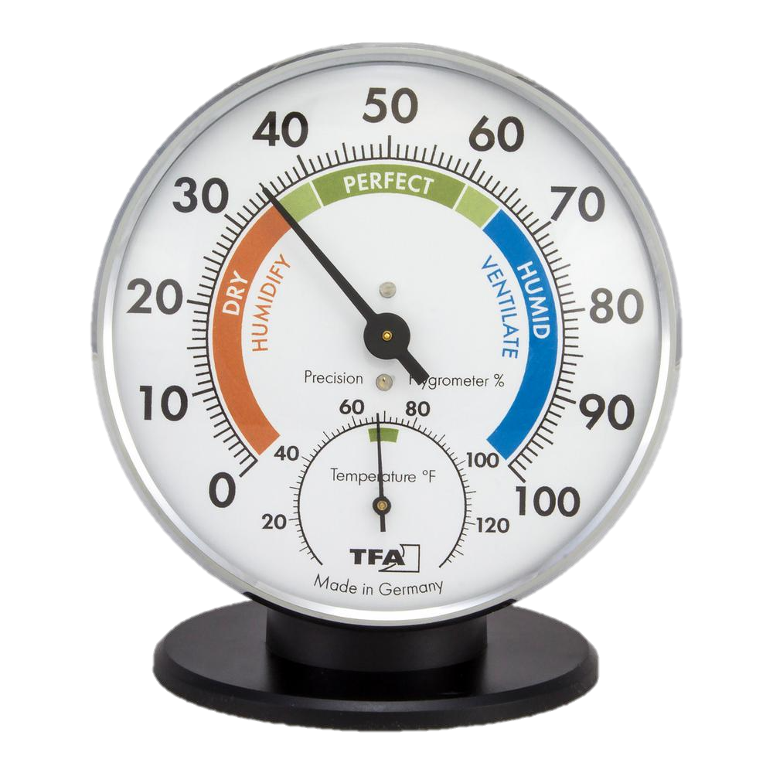
Σχετική υγρασία μηδενική
Εισαγωγή
  Έννοια και χρησιμότητα
  Γεωμετρία βολής
    Intrinsic elements
    Initial elements
    Terminal elements
Αρχές σχεδίασης
Δομή
Παραδοχές
Διορθώσεις για μη ΚΣ
Homework
1
2
3
4
5
6
7
8
Η σχετική υγρασία είναι ο λόγος της ποσότητας ή της μάζας των υδρατμών, που περιέχει ο αέρας, προς εκείνη την ποσότητα ή το βάρος των υδρατμών τους οποίους μπορεί να συμπεριλάβει (υπό την αυτή θερμοκρασία και πίεση) μέχρις ότου αυτός κορεσθεί.
Ο κορεσμένος αέρας έχει σχετική υγρασία
100%, ενώ ο τελείως ξηρός αέρας 0%.
Γιατί μας επηρεάζει; Επειδή καθιστά πυκνότερη την ατμόσφαιρα, και συνεπώς προβάλει αντίσταση στην πτήση του βλήματος

Slide 38
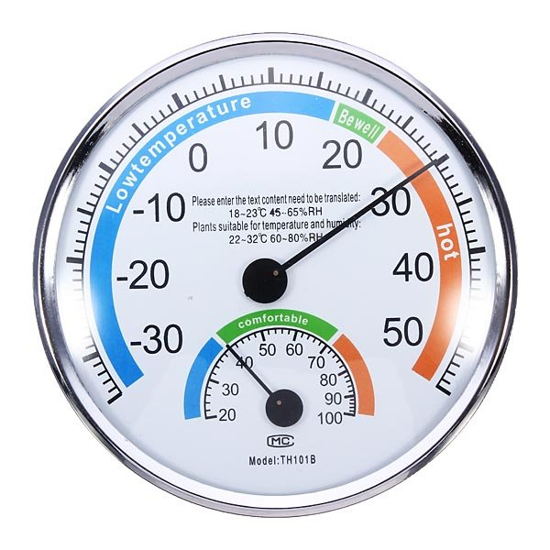

Βαλλιστική θερμοκρασία αέρα στο επίπεδο της θάλασσας: Τ_{ο}=288.15^{ο}Κ.
Εισαγωγή
  Έννοια και χρησιμότητα
  Γεωμετρία βολής
    Intrinsic elements
    Initial elements
    Terminal elements
Αρχές σχεδίασης
Δομή
Παραδοχές
Διορθώσεις για μη ΚΣ
Homework
1
2
3
4
5
6
7
8
Στην περίπτωση που δεν διατίθεται μετεο- βαλλιστικό σήμα και οι μετεωρολογικές συνθήκες διαφέρουν από τις κανονικές (standard conditions), η βαλλιστική θερμοκρασία υπολογίζεται από τον ακόλουθο τύπο:
$$Τ=\frac{Τ_{Α}}{1−0.38∙\frac{r∙E}{P}}$$
όπου:
$Τ_{Α}$: θερμοκρασία του αέρα σε ^{ο}Κ στο επίπεδο της θάλασσας. Λαμβάνεται από το θερμόμετρο ψυχρού (μέτρηση σε ^{ο}C) προσθέτοντας 273.15.
$r$: σχετική υγρασία του αέρα σε δεκαδική μορφή
$P$: πίεση του αέρα σε mBar στο επίπεδο της θάλασσας
$E$: πίεση υδρατμών (σε mBar) στη θερμοκρασία $Τ_{Α}$. Οι τιμές του Ε σε σχέση με την $Τ_{Α}$ δίνονται στον πίνακα 3.

Slide 39
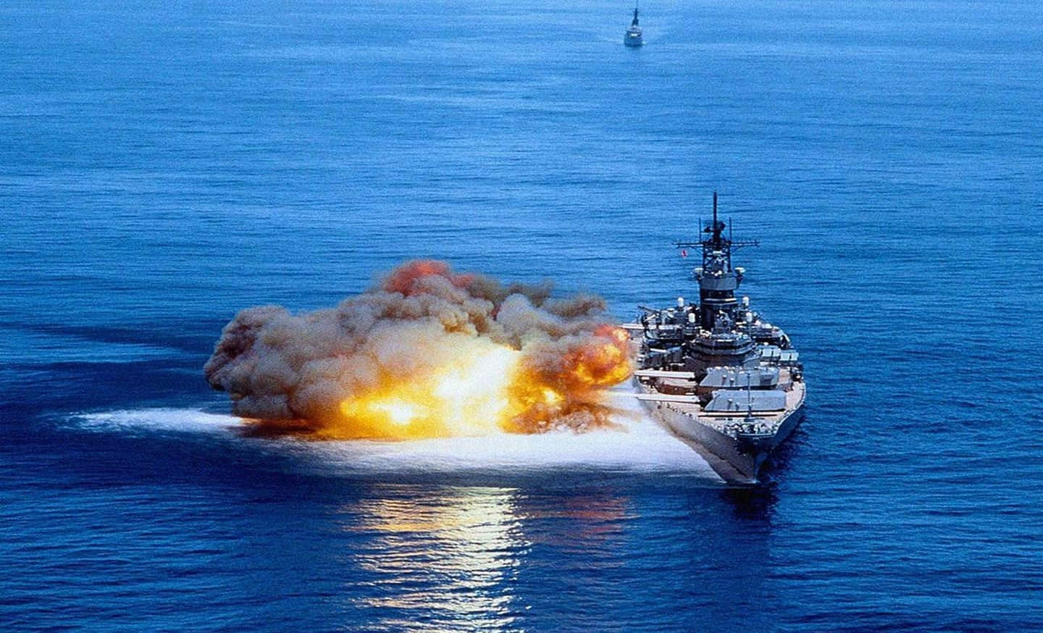
Section V
Περαιτέρω στοιχεία

Slide 40
Πίνακας F (Ι): Βασικά στοιχεία και διορθώσεις διόπτευσης
Εισαγωγή
  Έννοια και χρησιμότητα
  Γεωμετρία βολής
    Intrinsic elements
    Initial elements
    Terminal elements
Αρχές σχεδίασης
Δομή
Παραδοχές
Διορθώσεις για μη ΚΣ
Homework

Slide 41
Πίνακας F (ΙI): Διορθώσεις κατ’ απόσταση για μη ΚΣ
Εισαγωγή
  Έννοια και χρησιμότητα
  Γεωμετρία βολής
    Intrinsic elements
    Initial elements
    Terminal elements
Αρχές σχεδίασης
Δομή
Παραδοχές
Διορθώσεις για μη ΚΣ
Homework

Slide 42
Πίνακας G: Επιπρόσθετα Δεδομένα
Εισαγωγή
  Έννοια και χρησιμότητα
  Γεωμετρία βολής
    Intrinsic elements
    Initial elements
    Terminal elements
Αρχές σχεδίασης
Δομή
Παραδοχές
Διορθώσεις για μη ΚΣ
Homework

Slide 43
Βασικά στοιχεία και διορθώσεις διόπτευσης
Εισαγωγή
  Έννοια και χρησιμότητα
  Γεωμετρία βολής
    Intrinsic elements
    Initial elements
    Terminal elements
Αρχές σχεδίασης
Δομή
Παραδοχές
Διορθώσεις για μη ΚΣ
Homework
h_{mast}
φ_{descent}
R_{eff}

Slide 44
Διορθώσεις κατ’ απόσταση για μη ΚΣ
Εισαγωγή
  Έννοια και χρησιμότητα
  Γεωμετρία βολής
    Intrinsic elements
    Initial elements
    Terminal elements
Αρχές σχεδίασης
Δομή
Παραδοχές
Διορθώσεις για μη ΚΣ
Homework
h_{mast}
φ_{descent}
R_{eff}

Slide 45
Εισαγωγή
  Έννοια και χρησιμότητα
  Γεωμετρία βολής
    Intrinsic elements
    Initial elements
    Terminal elements
Αρχές σχεδίασης
Δομή
Παραδοχές
Διορθώσεις για μη ΚΣ
Homework

Slide 46

Section VI
Homework

Slide 47
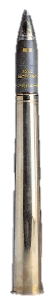
Είστε Αξκός ΠΒ στην Φ/Γ ΝΕΑΡΧΟΣ και περιπολείτε βόρεια Λήμνου, όταν ο οπτήρας αναφέρει οπτικό εντοπισμό στόχου επιφανείας προς BA . O Υπαξιωματικός που εκτελεί φυλακή SPO σας αναφέρει απόσταση στόχου 13300m και ο χειριστής ESM δίνει RACKET MW-08 προς 048º.
O Κυβερνήτης διατάζει ανάληψη α βαθμού ετοιμότητας Α/Ε, και μέχρι να στελεχωθούν όλες οι θέσεις, o εχθρικός στόχος αγκυροβολεί 12500m βορειοανατολικά από τη θέση αγκίστρωσης σας, χωρίς να σας έχει εγκλωβίσει με αισθητήρα οπλισμού.
Ο Αξκός Σν έρχεται στο ΚΕΠΙΧ με την πινακίδα απορρήτων και επιδεικνύει στον Κυβερνήτη σήμα του ΑΣΚΕΠΙΧ ΑΣ για άμεση εμπλοκή με όλους τους εχθρικούς στόχους.
Στο μύλο έχετε φορτώσει 80 βλήματα Mod 79 HE πλήρους γόμωσης, με κρουστικό Π/Σ, όπως στο σχήμα.
Από τα PAC που εκτελέσατε κατά τον πλου προς τη Λήμνο, διαπιστώσατε ότι η συγκεκριμένη μερίδα Π/Χ έχει Vo 925 m/sec.
Η θερμοκρασία των Π/Θ από τις οποίες ο Πυράρχης πήρε τα βλήματα για να φορτώσει το μύλο του ΠΒ ήταν 16^{ο}C όλο τον προηγούμενο μήνα.
Τα όργανα της γέφυρα δείχνουν θ_{sea level} =21^{ο} C , P_{sea level}=1002mbar, σχετική υγρασία 75% και βαλλιστικό άνεμο 10kts ahead.
O Κυβερνήτης σας διατάσσει να ξεκινήσετε πυρ, και αναθέτετε το ΠΒ στο Seafire, το οποίο σας δίνει ένδειξη απόστασης στόχου 11800m.
Τί γωνία ύψωσης περιμένετε ότι θα λάβει η κάνη του ΠΒ;

Slide 48

Understand, don’t; memorize
Learn Principles, not formulas

